Slide 1
Clase 127 — Heap: use-after-free y double free
parte 5 explotacion de sistemas y binarios
Programa de Ciberseguridad Moderna

Slide 2
🎯 Objetivo
• Explotar dos de las corrupciones de heap más frecuentes: use-after-free (UAF), donde se usa un
• puntero a memoria ya liberada, y double free, donde se libera dos veces el mismo chunk. Verás cómo
• el UAF permite leer/escribir datos ajenos y secuestrar punteros de función, y cómo un double free en
• tcache (tcache poisoning) logra escritura arbitraria para redirigir malloc a una dirección elegida.

Slide 3
📚 Resultados de aprendizaje
• Al finalizar, el alumno podrá:
• Explicar las causas de UAF y double free y su impacto.
• Aprovechar un UAF para leer/escribir sobre un objeto reasignado.
• Realizar tcache poisoning a partir de un double free.
• Redirigir malloc a una dirección arbitraria (p. ej. freehook/GOT).
• Detectar estos bugs con ASan.

Slide 4
🗺️ Temas
• 1 — Puntero colgante (dangling)
• 2 — Reasignación del chunk
• 3 — Secuestro de vtable/punteros
• 4 — Double free en tcache
• 5 — tcache key (mitigación)
• 6 — tcache poisoning
• 7 — Objetivos: freehook, GOT

Slide 5
🧠 Explicación en profundidad
• El use-after-free (UAF) es hoy una de las vulnerabilidades más explotadas del mundo real
• (navegadores, kernels), y su lógica es sutil. Cuando un programa libera memoria con free, el
• puntero que apuntaba a ella sigue existiendo —se convierte en un puntero colgante (dangling
• pointer)—, pero la memoria ya no le pertenece: el allocator puede reasignarla a otra cosa. Un UAF
• ocurre cuando el programa usa ese puntero colgante después del free, accediendo a memoria que
• ahora contiene datos distintos. La explotación consiste en un baile de tres pasos: el programa libera
• un objeto, el atacante consigue que el allocator reasigne ese mismo chunk a un objeto que él

Slide 6
📖 Definiciones y características
• Use-after-free: uso de memoria tras free. Clave: CWE-416; si el chunk se reasigna, escribes
• sobre otro objeto.
• Puntero colgante: referencia que sobrevive al free. Clave: no ponerlo a NULL es la causa
• típica.
• Double free: liberar dos veces el mismo puntero. Clave: corrompe la lista del bin, permitiendo
• devolver el mismo chunk dos veces.
• tcache poisoning: sobrescribir el puntero next de un chunk en tcache. Clave: el siguiente

Slide 7
📔 Glosario
• Término — Definición concisa
• Use-after-free (UAF) — Usar un puntero a memoria ya liberada
• Puntero colgante — Puntero que sobrevive al free de su memoria
• Reasignación — El allocator entrega el chunk liberado a otra petición
• Reciclar el chunk — Pedir memoria del mismo tamaño para controlar el contenido
• vtable — Tabla de punteros a métodos virtuales de un objeto
• Secuestro de vtable — Vtable falsa que redirige una llamada a método

Slide 8
🧪 Laboratorio guiado
• UAF — programa uaf.c:
• Ejecuta y observa que a "ve" lo que escribió b.
• Detecta el bug con ASan: ./uafasan reporta heap-use-after-free con backtrace.
• Double free / tcache poisoning en pwndbg (glibc que lo permita):
• Reserva dos chunks del mismo tamaño, libéralos y provoca el double free controlado.
• Sobrescribe el next del chunk en tcache con la dirección objetivo:
• Escribe en el chunk devuelto para colocar system en freehook (o el equivalente moderno) y

Slide 9
✍️ Ejercicios
• Corrige el uaf.c poniendo el puntero a NULL tras free y confirma con ASan.
• Explica por qué el chunk reasignado solapa los dos punteros.
• Realiza tcache poisoning apuntando a una variable global conocida.
• Investiga la tcache key y cómo detecta el double free.
• Enumera objetivos de escritura viables en tu versión de glibc.
• Compara la salida de ASan con la de Valgrind para el mismo UAF.

Slide 10
📝 Reto verificable
• En un binario de reto con UAF/double free, logra que un malloc devuelva una dirección que tú elijas
• mediante tcache poisoning.
• Criterio de aceptación: demuestras en GDB que un malloc retorna la dirección objetivo, y (si el
• reto lo permite) obtienes ejecución de código o lectura de la flag.

Slide 11
⚠️ Errores comunes
• free(): double free detected in tcache 2 — tcache key activa; falséala o usa fastbin
• El poisoning no cambia malloc — El next mal alineado o tamaño de bin incorrecto
• Crash al liberar chunk falso — Metadatos inválidos; ajusta size y alineación
• freehook no existe — glibc ≥2.34; apunta a GOT/estructuras alternativas
• ASan no detecta nada — No compilaste con -fsanitize=address

Slide 12
❓ Preguntas frecuentes
• ❓ ¿UAF siempre da RCE? No siempre; depende de si el objeto reasignado contiene punteros de función
• o datos sensibles.
• ❓ ¿Sigue funcionando el ataque a freehook? No en glibc ≥2.34 (los hooks fueron eliminados);
• hay que buscar objetivos modernos.
• ❓ ¿Cómo evito estos bugs al programar? Pon punteros a NULL tras free, usa smart pointers en
• C++ y compila con ASan en CI.

Slide 13
🔗 Referencias
• CWE-416: Use After Free — <https://cwe.mitre.org/data/definitions/416.html>
• how2heap (Shellphish) — <https://github.com/shellphish/how2heap>
• The Shellcoder's Handbook, cap. de heap. Wiley.
• AddressSanitizer — <https://github.com/google/sanitizers/wiki/AddressSanitizer>

Slide 14
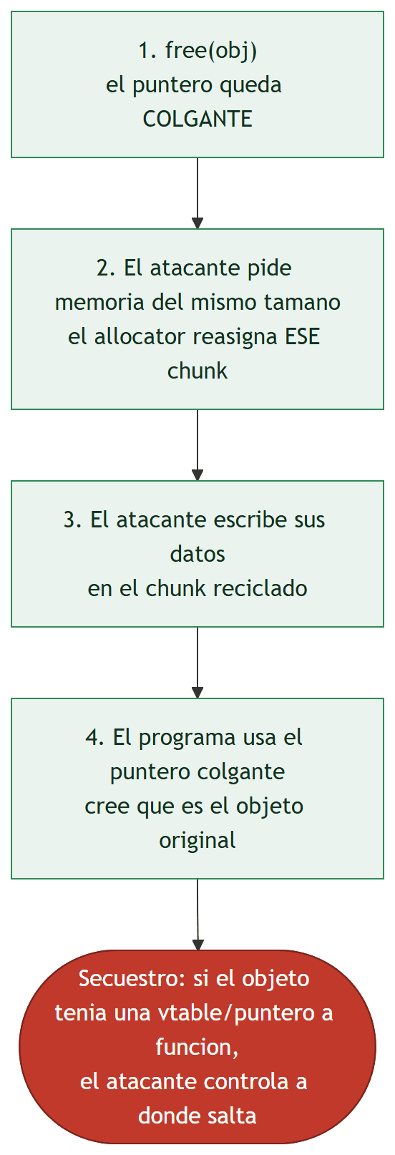
Diagrama de la clase

